Slide 1
MEĐUNARODNI DAN ZAGRLJAJA
LANA MORDUŠ, 5.c

Slide 2
MEĐUNARODNI DAN ZAGRLJAJA
Međunarodni dan zagrljaja obilježava se 21. siječnja svake godine.

Slide 3
ZAŠTO SU ZAGRLJAJI VAŽNI?
Psiholozi smatraju da će vam 5 do 6 zagrljaja na dan učiniti život ljepšim i dužim.

Slide 4
Osam zagrljaja dnevno treba nam da bi se održali, a dvanaest da bi napredovali rekla je Virginia Satir.

Slide 5
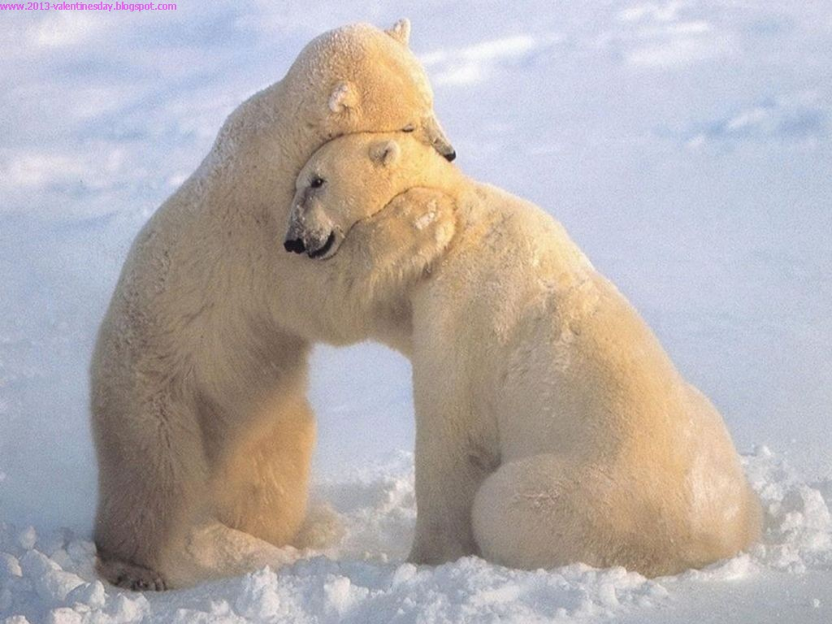
VRSTE ZAGRLJAJA
Medvjeđi zagrljaj
Zagrljaj s tapkanjem po leđima
Zagrljaj „Pogodi tko je”
Čeoni zagrljaj
Jednoruki zagrljaj

Slide 6
MOJ NAJDRAŽI ZAGRLJAJ
Najviše se volim grliti s mamom i tatom.
Taj zagrljaj mi jako znači jer osjećam onaj neki savršeni osjećaj.
Isto tako znači mi i zagrljaj mojih prijateljica.

Slide 7
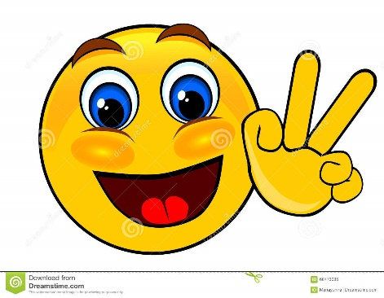
HVALA NA PAŽNJI!!!
LANA MORDUŠ

